Slide 1
基础数据类型及运算

Slide 2
数据类型
数据类型：
  某种数据在计算机的内部表示，精确区分，提高内存效率
  该类型的值的集合
  在该类型数据上的一系列操作
数据类型分类
  命名类型
    基础数据类型（整型、浮点型等）
    用户自定义类型（type关键字定义的结构、接口等）
  未命名类型
    集合类型（数组、切片、映射等）
    函数等
用 reflect.TypeOf 函数来查看类型名称

Slide 3
基础数据类型
整型
浮点型
复数
布尔型
字符型
字符串型
错误类型

Slide 4
整型
整型
  有符号位：int int8 int16 int32 int64
  无符号位：uint uint8 uint16 uint32 uint64 uintptr
位数相同的无符号位整型能表示的最大整数超过有符号位
  int32 2,147,483,647 (2³¹ – 1)
  uint32 4,294,967,295 (2³² – 1)
int != int32 && int !=int64 ,int 多少位取决于编译输出平台，uint 同理
不同的整型之间不能直接比较，不能直接运算

Slide 5
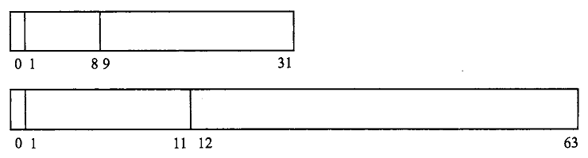
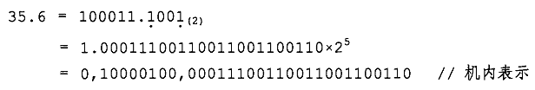
浮点型
包括float32 (±3.4×10³⁸)和float64(±1.8×10³⁰⁸ )
国际标准IEEE754浮点表示法：符号段、阶码段、尾数段
计算机很难对浮点数精确存储，== 或!=意义不大
标准库math包里的函数都使用float64,编译器推断字面量也是float64
浮点字面量可用语法 [digits][.digits][(E|e)[(+|-)]digits]
  3.14 6.02e23 1.4738223E-32

Slide 6
math基本数学函数包
math 包的参数主要都是float64
常用函数
  func Abs(x float64) float64 // 绝对值函数
  func Ceil(x float64) float64 // 向上取整
  func Floor(x float64) float64 // 向下取整
  func Mod(x, y float64) float64 // 取模 ……
三角函数
  func Sin(x float64) float64
  func Asin(x float64) float64
  func Sinh(x float64) float64
  func Asinh(x float64) float64 ……
幂次函数
  func Cbrt(x float64) float64 // 立方根函数
  func Pow(x, y float64) float64 // x 的幂函数
  func Pow10(e int) float64 // 10 根的幂函数
  func Sqrt(x float64) float64 // 平方根
  func Log(x float64) float64 // 对数函数 ……
……

Slide 7
复数
复数由两个浮点数表示，一个实部，一个虚部
有两种复数类型
  complex64 ，由两个float32 组成
  complex128 , 由两个float64 组成
GO 内置三个复数处理函数
  complex(float,float) 创建复数
  real() 获取复数实部
  image()获取复数虚部
复数字面量 3.5+5i 4-2.9i

Slide 8
布尔类型
布尔值包括true、false，类型长度为1字节
布尔类型无法被其他类型赋值，也不支持类型转换
布尔类型不支持用0和1表示真假
if 和for 语句的条件部分一定得为布尔类型的值或表达式

Slide 9
字符类型
字符类型有两种：
  byte ，对应整型里的uint8 ，代表 ASCII 码一个字符
  rune，对应整型里的int32 ，代表Unicode码一个字符
字符常量用单引号，如’中’，’1’
使用转义字符 ‘\' 转变为特殊字符常量，如'\n’
字符按整数处理，可以运算
格式化输出时，可用%c 输出对应值，如
//浙
fmt.Printf("%c", 27993)

Slide 10
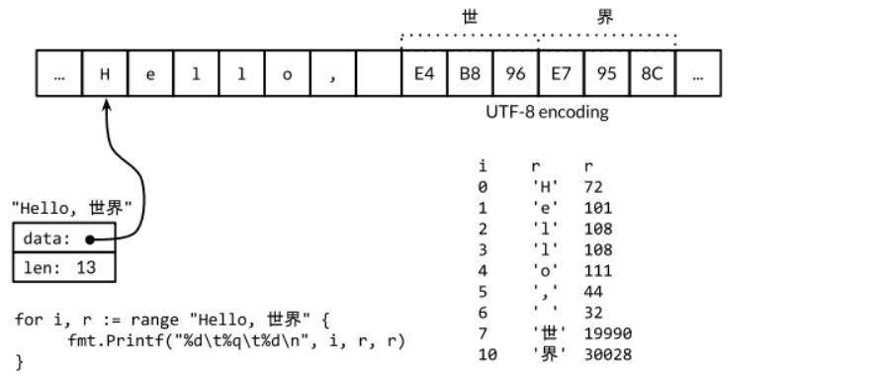
字符串类型
字符串类型string，采用UTF-8编码格式的不可改变的字符序列
字符串单行用双引号 ,多行可用反引号`，空格和缩进都会被保留
UTF-8
  UTF8是Unicode的变长编码， ASCII字符只使用1个字节，中文字符使用3个字节
s := "Hello, 世界"
// "13"
fmt.Println(len(s))
// "9"
fmt.Println(utf8.RuneCountInString(s))
Notes:
UTF8编码由Go语言之父Ken Thompson和Rob Pike共同发明

Slide 11
字符串标准库
几乎任何程序都离不开文本（字符串）
Go 标准库中有几个包专门用于处理文本
  strings 包提供了很多操作字符串的简单函数
  strconv 包提供了基本数据类型和字符串之间的转换
  regexp 包提供了正则表达式功能
  unicode 包及其子包 utf8、utf16 中，提供了对 Unicode 相关编码、解码的支持

Slide 12
strings 包
是否存在某个字符或子串
子串出现次数 func Count(s, sep string) int
字符串重复几次 func Repeat(s string, count int) string
……
// 子串 substr 在 s 中，返回 true
func Contains(s, substr string) bool
// chars 中任何一个 Unicode 代码点在 s 中，返回 true
func ContainsAny(s, chars string) bool
// Unicode 代码点 r 在 s 中，返回 true
func ContainsRune(s string, r rune) bool

Slide 13
strconv 包
字符串转为整型
整型转为字符串
字符串和布尔值之间的转换
字符串和浮点数之间的转换
func ParseInt(s string, base int, bitSize int) (i int64, err error)
func ParseUint(s string, base int, bitSize int) (n uint64, err error)
func Atoi(s string) (i int, err error)
base 数字字符串的进制 比如二进制 八进制 十进制 十六进制
bitSize 返回结果的bit大小 也就是int8 int16 int32 int64
func FormatUint(i uint64, base int) string
func FormatInt(i int64, base int) string
func Itoa(i int) string
func ParseBool(str string) (value bool, err error)
func FormatBool(b bool) string
func ParseFloat(s string, bitSize int) (f float64, err error)
func FormatFloat(f float64, fmt byte, prec, bitSize int) string
Notes:
base 数字字符串的进制 比如二进制 八进制 十进制 十六进制
bitSize 返回结果的bit大小 也就是int8 int16 int32 int64
返回结果的bit大小 也就是int8 int16 int32 int 64
base 数字字符串的进制 比如二进制 八进制 十进制 十六进制base 数字字符串的进制 比如二进制 八进制 十进制 十六进制
返回结果的bit大小 也就是int8 int16 int32 int 64

Slide 14
unicode 包
unicode 包主要包含3个部分：
  unicode ：基本的字符判断函数
  utf8 ：负责 rune 和 byte 之间的转换
  utf16 ：负责 rune 和 uint16 数组之间的转换
func IsControl(r rune) bool // 是否控制字符
func IsDigit(r rune) bool // 是否阿拉伯数字字符，即 0-9
func IsGraphic(r rune) bool // 是否图形字符
func IsLetter(r rune) bool // 是否字母
func IsLower(r rune) bool // 是否小写字符
func IsMark(r rune) bool // 是否符号字符
func IsNumber(r rune) bool // 是否数字字符，比如罗马数字Ⅷ也是数字字符
func IsOneOf(ranges []*RangeTable, r rune) bool // 是否是 RangeTable 中的一个
func IsPrint(r rune) bool // 是否可打印字符
func IsPunct(r rune) bool // 是否标点符号
func IsSpace(r rune) bool // 是否空格
func IsSymbol(r rune) bool // 是否符号字符
func IsTitle(r rune) bool // 是否 title case
func IsUpper(r rune) bool // 是否大写字符
func Is(rangeTab *RangeTable, r rune) bool // r 是否为 rangeTab 类型的字符
func In(r rune, ranges ...*RangeTable) bool // r 是否为 ranges 中任意一个类型的字符

Slide 15
指针
指针指向存放数据的地址，指针可以操作两个实体
  指针值（数据地址）
  间访值（数据本身）
指针必须赋值(指向了数据)后,才能进行间接访问操作
GO支持指针的指针
只声明未赋值时的零值为nil
a := 5
var b *int //指针声明,此处 * 为指针声明符
fmt.Print(b == nil) //true
b = &a //指针赋值
*b = 6 //指针间访，此处 * 为间访操作符
//b++ //报错，GO支持垃圾回收，禁止指针运算
var c **int //指针的指针
c = &b
**c = 7

Slide 16
运算符
GO 运算符包括
  算术运算符
  关系运算符
  逻辑运算符
  赋值运算符
  位运算符

Slide 17
算术运算符
+
-
*
/
% 求余
++ 自增 只能 变量++ ，++变量不支持
-- 自减 只能 变量-- ， --变量不支持

Slide 18
关系运算符
==
!=
>
<
>=
<=
因为bool类型不能转为整型，所以不支持不等式连写
比如 x<y<z 这种语法是错误的

Slide 19
逻辑运算符
取反运算符：!
且运算符：&&
或运算符：||
短路求值的妙用
//避免除0的恶果
if ( b!=0 && a / b>2 ) ｛｝
//避免不必要的求值
if (a == 0 || b=func() ) ｛｝

Slide 20
赋值运算符
x = y
x += y // 等同于 x = x + y
x -= y // 等同于 x = x - y
x *= y // 等同于 x = x * y
x /= y // 等同于 x = x / y
x %= y // 等同于 x = x % y
x >>= y // 等同于 x = x >> y
x <<= y // 等同于 x = x << y
x &= y // 等同于 x = x & y
x |= y // 等同于 x = x | y
x ^= y // 等同于 x = x ^ y

Slide 21
位运算符
位运算符只对整数起作用,直接处理每一个比特位（bit），是底层运算，效率较高
左移操作<<：将整数最高位挤掉（符号位不变），在右端补0，相当于乘以2的指定次方
右移操作>>：在整数的高位挤一个符号位，而整数最低位被挤掉
a := 12 // a为：00000000000000000000000000001100
a = a<<1 //a为：00000000000000000000000000011000
a := 4 // a为：00000000000000000000000000000100
a = a>>1 // a为：00000000000000000000000000000010
//负数二进制用补码(取反加一）表示
b := -4 // b为：11111111111111111111111111111100
b = b>>1 // b为：11111111111111111111111111111110

Slide 22
位运算符
位与操作& ：将两个操作数每一位做与操作
位或操作 | ：将两个操作数每一位做或操作
异或运算 ^ ：将两个操作数每一位做异或(不同返回1，相同返回0)操作
a := 12; // a为： 00000000000000000000000000001100
b := 6; // b为： 00000000000000000000000000000110
4 // a & b为： 00000000000000000000000000000100
a := 12; // a为： 00000000000000000000000000001100
b := 6; // b为： 00000000000000000000000000000110
14 // a | b为： 00000000000000000000000000001110
a := 12; // a为： 00000000000000000000000000001100
b := 6; // b为： 00000000000000000000000000000110
10 // a ^ b为： 00000000000000000000000000001010

Slide 23
位运算符
异或运算 ^ :将两个操作数每一位做异或(不同返回1，相同返回0)操作
异或运算有一个特殊运用，连续对两个整数a和b进行三次异或运算，aˆ=b, bˆ=a, aˆ=b，可以互换它们的值
a := 12; // a为： 00000000000000000000000000001100
b := 6; // b为： 00000000000000000000000000000110
10 // a ^ b为： 00000000000000000000000000001010
a := 12
b := 6
a ^= b, b ^= a, a ^= b;
a // a为6
b // b为12

Slide 24

位运算符-应用案例
行动5人组
某任务需要ABCDE这五人去完成，但有如下限制条件：
  A去则B也去
  D、E两人中必有人去
  B、C两人必有人去，但只去一人
  C、D 两人要么都去，要么都不去
  若E去，则A也去
请编程求出派人方案
five

